Slide 1
5 клас
Образотворче мистецтво
Дистанційне навчання
«Танок метеликів»
Замальовки симетричних форм

Slide 2
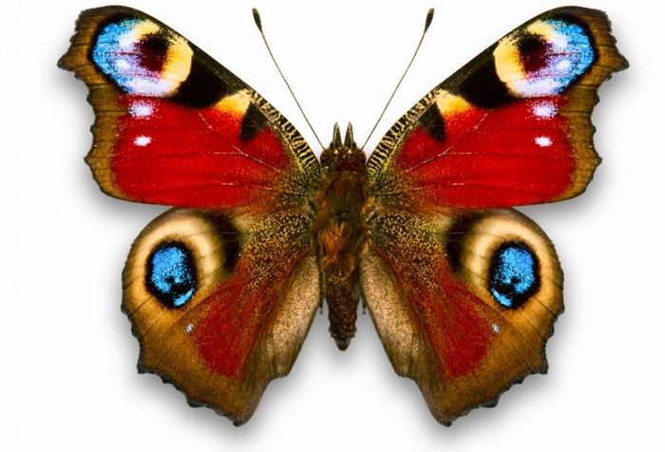
Що ви знаєте про метелика?
Які особливості його будови? Забарвлення?
Які емоції у вас виникають при зустрічі з метеликами?

Slide 3
Переглянути мультик
«Казка про диво. Народження чарівних метеликів» https://www.youtube.com/watch?v=gaHyTlXhkTg
Цікаве про метеликів https://www.youtube.com/watch?v=Qc--qdcCWrk
Усно розказати про що довідались з сюжетів.
Звідки з»являється метелик?
Чим харчується гусінь?
Що створює гусінь для сну і захисту?

Slide 4
Симетрія
Подивіться уважно на малюнок метелика( слайд 2)
Якої форми тулуб? (два з`єднаних овали)
Яку форму мають крильця? (овальну, округлу)
Скільки крил має метелик? (4крила-2 вел. і 2 малих)
Зверніть увагу чи однакове тіло метелика з обох боків? (так)
Це явище називають СИМЕТРІЄЮ. Кажуть: «Тіло метелика симетричне»
За допомогою симетрії людина намагалася пояснити і створити порядок, красу і досконалість. Коли ми дивимось у дзеркало, то бачимо своє відображення. Це приклад дзеркальної симетрії.

Slide 5
Тренувальна вправа
Зайти за посиланням і скласти онлайн пазл – зображення метелика. Запам`ятати час виконання.
https://www.jigsawplanet.com/?rc=play&pid=24f343492645

Slide 6
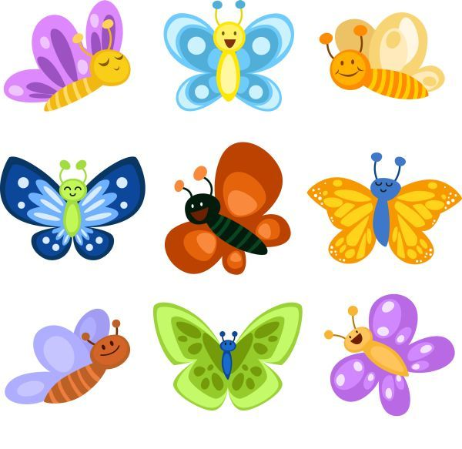
Малюєм аквареллю і гелевою ручкою метеликів, що танцюють

Slide 7
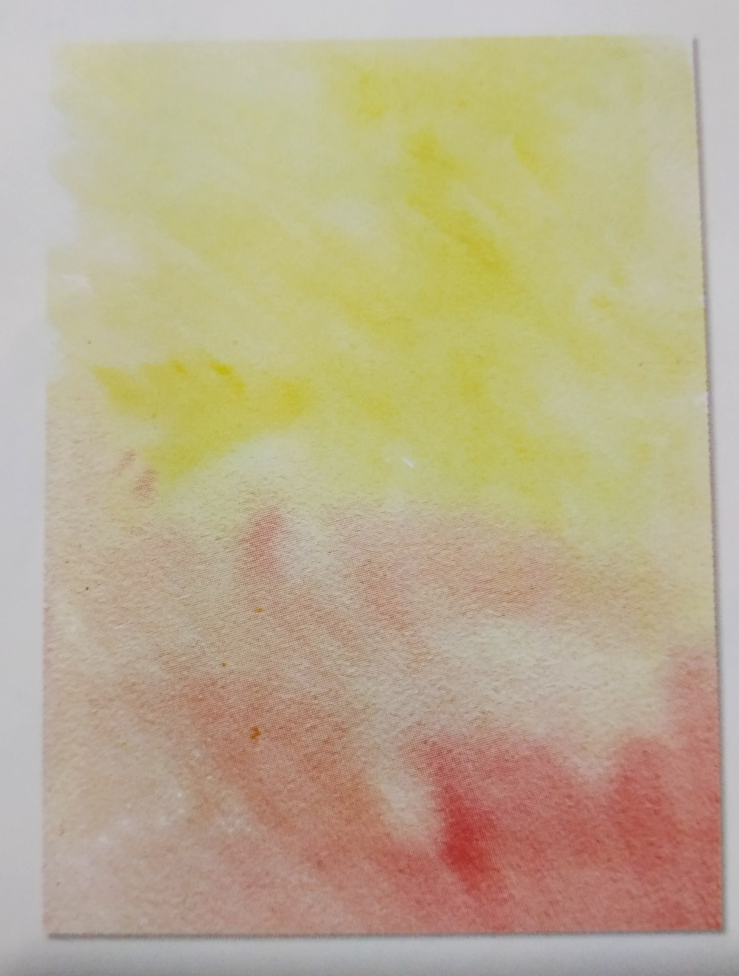
Зволожуєм чистим пензликом і водою папір. Поки він вологий, наносимо пензликом спочатку жовту фарбу, а потім червону. Фарби зіллються і вийде м`який перехід кольорів.

Slide 8
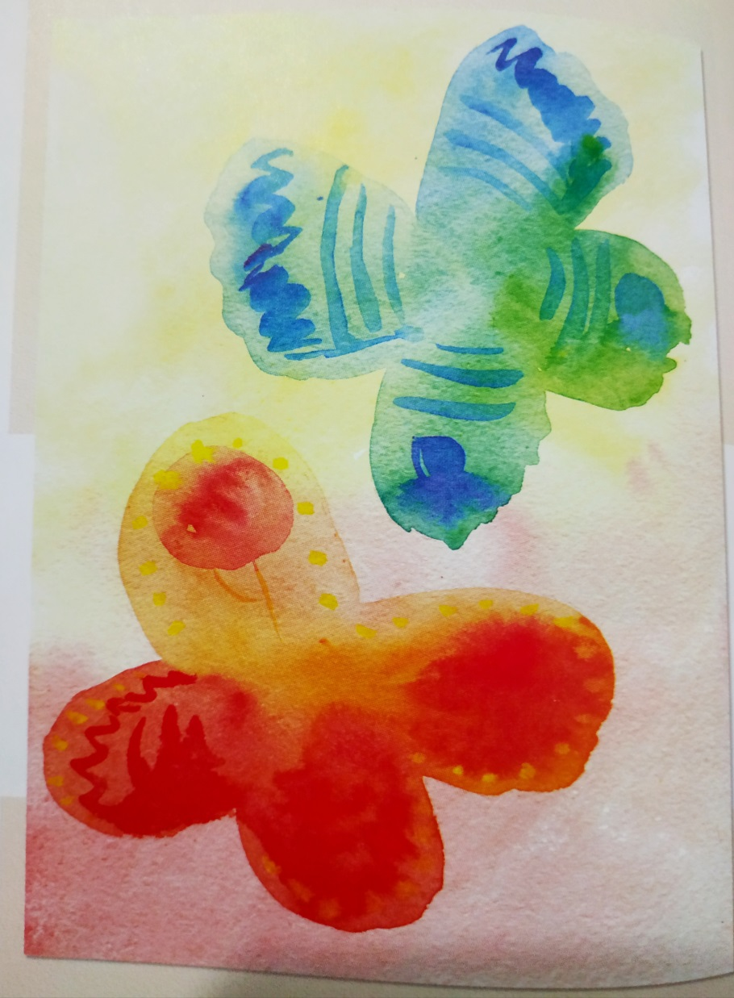
Коли папір висохне, великим пензлем і фарбою будь-якого кольору наносимо мазки, які нагадують форму крил метелика. Поки мазки не висохли, темнішим кольором можна додати кілька крапок або ліній.

Slide 9
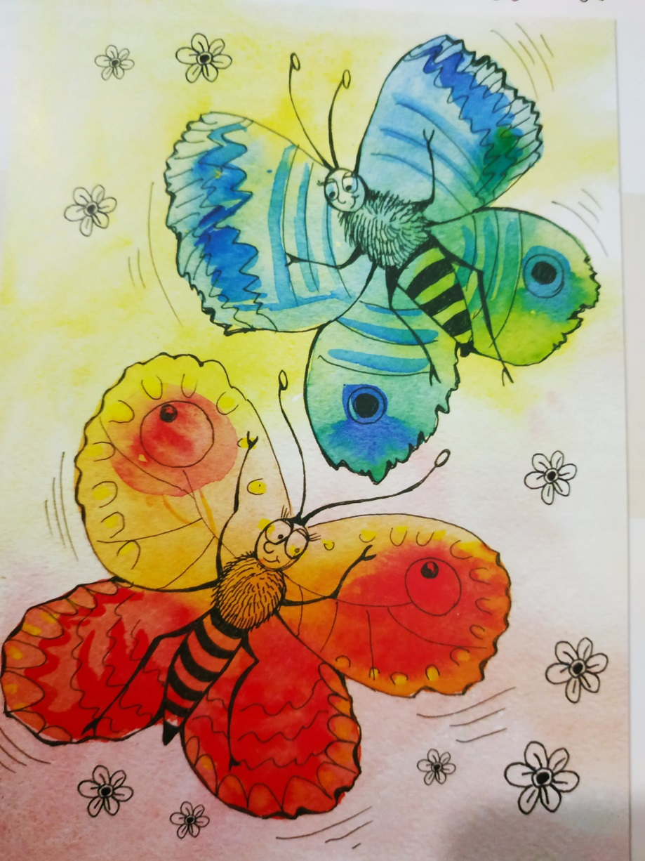
Коли фарба висохне, чорною ручкою обводимо крильця й фігурку метелика. Між метеликами можна намалювати квіти.
Ваші метелики повинні відрізнятися від моїх. Не копіюйте,а використовуйте фантазію. Вірю в вас! Успіху, мої дорогі!

